Slide 1
Алгоритм поиска кратчайшего безопасного пути на электронной карте местности
Студент: Монахов Дмитрий Игоревич
Руководитель: Барышникова Марина Юрьевна

Slide 2
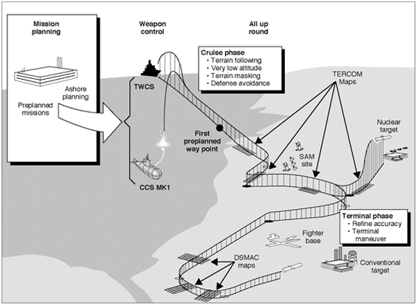
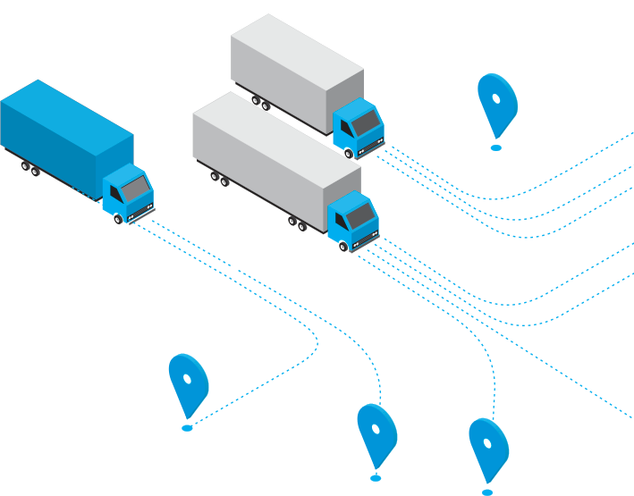
Актуальность
Terrain Contour Matching (TERCOM)
Использование рельефа местности
крылатыми ракетами
Логистика

Slide 3
Цель и задачи
Цель: модификация алгоритма поиска кратчайшего пути для решения проблемы прокладывания маршрута на карте местности с учетом требований пользователя по исключению специфических участков.
Задачи:
Выполнить анализ существующих алгоритмов поиска кратчайшего пути и обосновать выбор алгоритма для модификации;
Провести модификацию выбранного алгоритма для решения проблемы обхода опасных участков маршрута;
Выбрать средство отображения картографических данных;
Разработать программное обеспечение на основе модифицированного алгоритма.

Slide 4
Таблица сравнения алгоритмов
Алгоритм | Размер дискретного рабочего пространства |  |  |  |  | Точность результата
 | 64 x 64 | 128 x 128 | 256 x 256 | 512 x 512 | 1024 x 1024
Поиск в ширину | 3155 ячеек | 12887 ячеек | 52367 ячеек | 213648 ячеек | 1159255 ячеек | Точный
Алгоритм Дейкстры | 3173 ячеек | 13058 ячеек | 52068 ячеек | 209251 ячеек | 836977 ячеек | Точный
A* | 623 ячеек | 1576 ячеек | 8071 ячеек | 40333 ячеек | 104109 ячеек | Точный
HPA* | 454 ячеек | 1334 ячеек | 3551 ячеек | 10629 ячеек | 41491 ячеек | Погрешность 1%
Лучший-первый | - | - | - | - | 1786 ячеек | Произвольный путь
Критерии выбора:
Количество рассматриваемых ячеек
Точность (отклонение от кратчайшего пути)

Slide 5
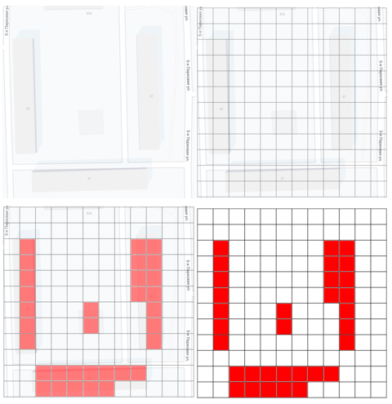
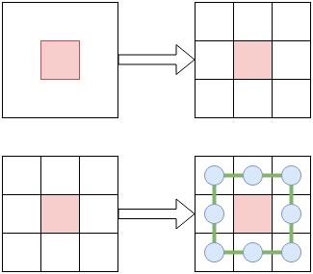
Дискретное рабочее пространство (ДРП)
Дискретное рабочее пространство (ДРП)
Графовое представление ДРП

Slide 6

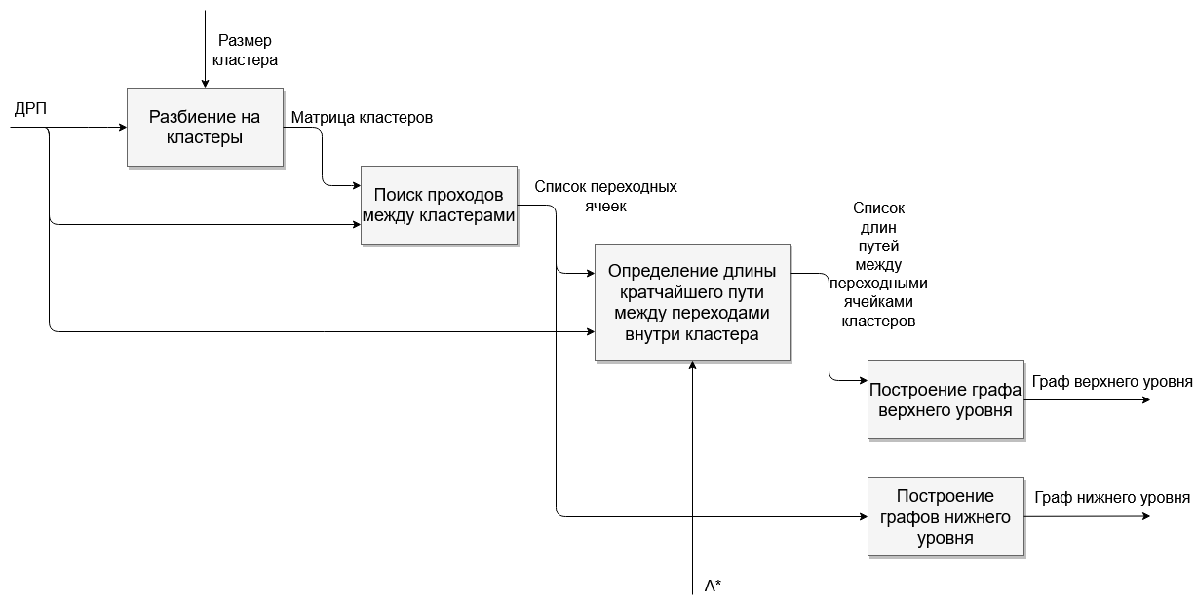
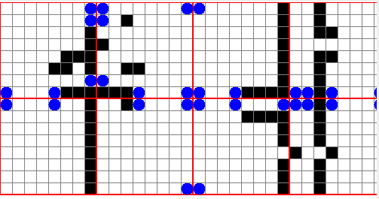
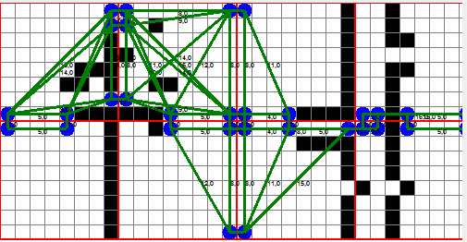
Иллюстрация работы алгоритма HPA*

Slide 7
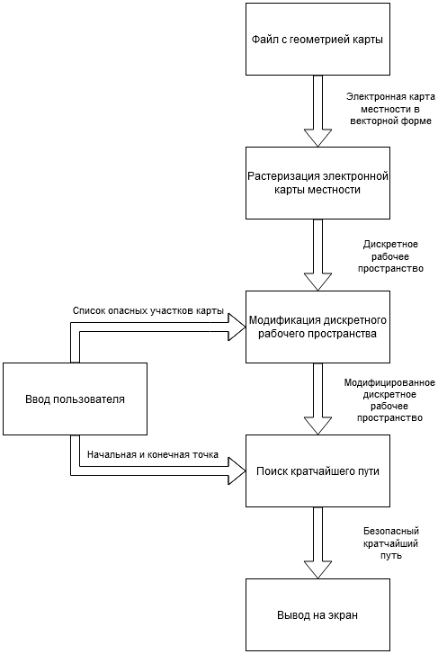
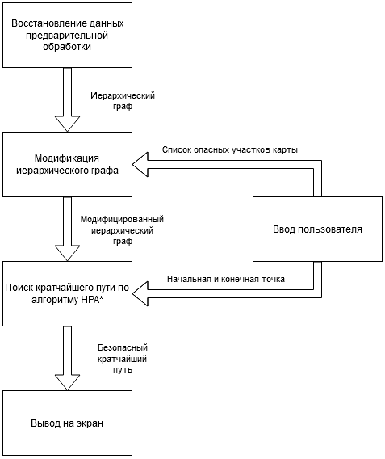
Варианты модификации ДРП
Универсальная модификация ДРП
Улучшенная модификация ДРП

Slide 8

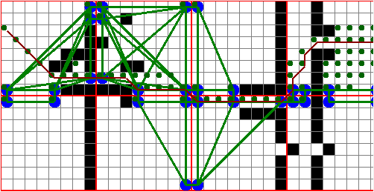

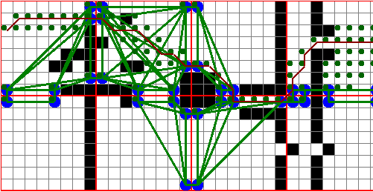
Иллюстрация работы модифицированного алгоритма

Slide 9
Уровни абстракции
MapAround (платформа рендеринга)
ICellMap (ДРП)
MapAroundCellMap (ДРП для MapAround)
ICellPathFinder (алгоритм поиска пути)
HPAStarAlgorithm (модифицированный HPA*)
IList<Vector2Int> (абстрактный список точек)
List<Vector2Int> (список точек .NET)

Slide 10
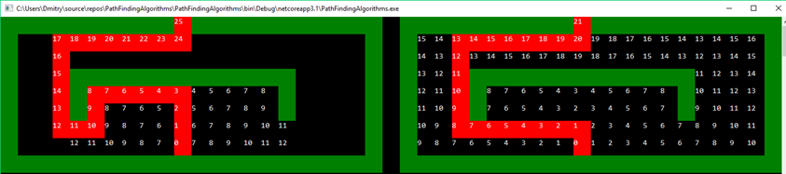
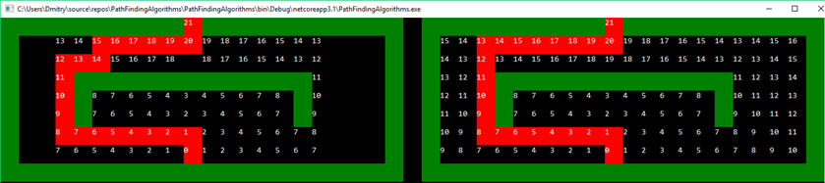
Эксперимент
Лучший-первый
Алгоритм Ли
Ситуация «ловушки»
A*
Алгоритм Ли
Использование
эвристической функции
Зеленые ячейки – непроходимые участки ДРП
Черные ячейки – проходимые участки ДРП
Красные ячейки – найденный путь
Цифры в ячейках – номер ячейки, присвоенный алгоритмом

Slide 11
Заключение
Выводы
Выполнен анализ существующих алгоритмов поиска кратчайшего пути и обоснован выбор алгоритма для модификации;
Проведена модификация выбранного алгоритма для решения проблемы обхода опасных участков маршрута;
Выбрано средство отображения картографических данных;
Разработано программное обеспечение на основе модифицированного алгоритма.

